Slide 1
KHỞI ĐỘNG

Slide 2
Mĩ thuật
CHỦ ĐỀ : ĐỒ CHƠI – ĐỒ DÙNG HỌC TẬP
BÀI : Con gà ngộ nghĩnh
TIẾT 1

Slide 3
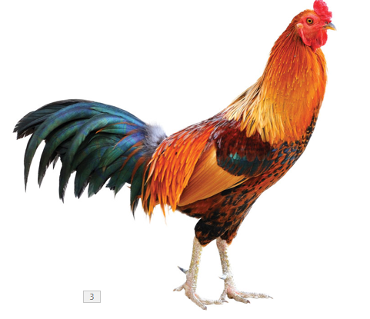
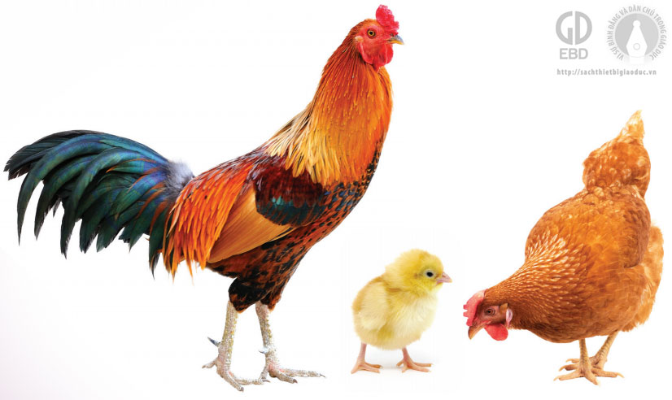
1. KHÁM PHÁ
ĐẦU
THÂN
ĐUÔI
CỔ
CÁNH
CHÂN
+ Kể tên các con gà?
Con gà có những bộ phận nào?

Slide 4
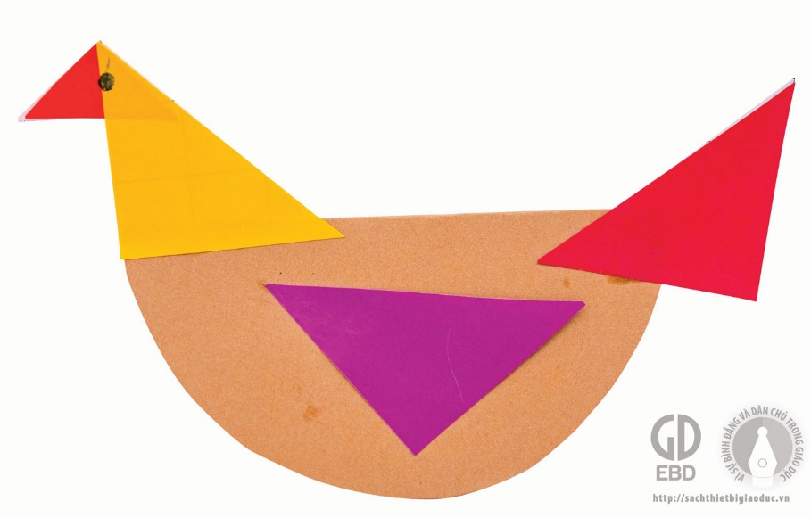
1. KHÁM PHÁ
+ Bộ phận đó gần giống với hình gì?
+ Con gà được làm bằng vật liệu gì?

Slide 5
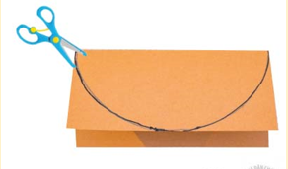
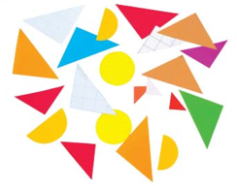
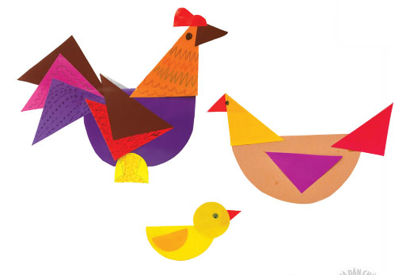
2. KIẾN TẠO KIẾN THỨC – KĨ NĂNG
Cách tạo hình con gà
Bước 1: Gấp đôi giấy, vẽ và cắt theo nét tạo thân gà.
Bước 2: Cắt hình tạo các bộ phận bên ngoài của gà.
Bước 3: Dán các bộ phận lên thân tạo hình gà.

Slide 6
Có thể tạo hình con gà bằng cách gấp và cắt, dán giấy.

Slide 7
3. LUYỆN TẬP – SÁNG TẠO
+ Em định tạo hình gà mái, gà trống hay gà con?
+ Con gà đó có những màu gì?
+ Em lựa chọn giấy màu gì làm thân gà? Giấy màu nào làm đầu, cổ, cánh, đuôi gà?

Slide 8
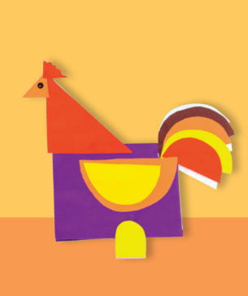
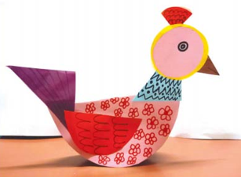
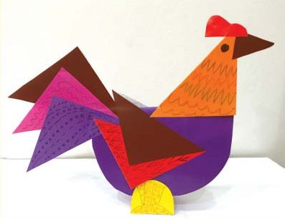
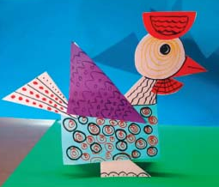
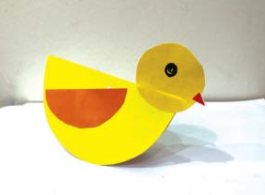
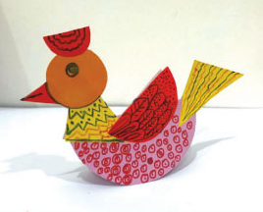
BÀI THAM KHẢO

Slide 9
Tạo hình con gà từ giấy thủ công theo ý thích

Slide 10
Dặn dò:
- Lưu giữ và bảo quản sản phẩm cho tiết 2
- Chuẩn bị đồ dùng học tập cho tiết học sau.

